Slide 1
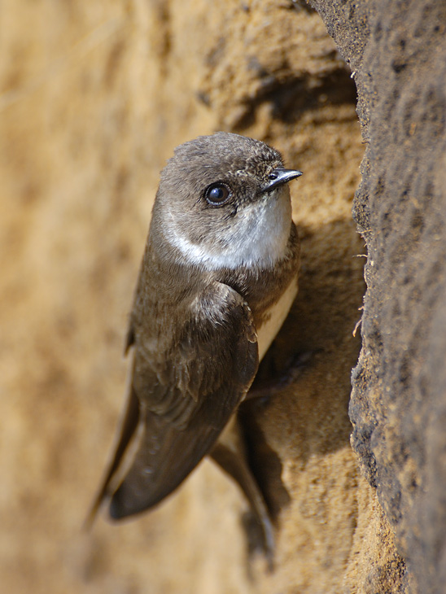
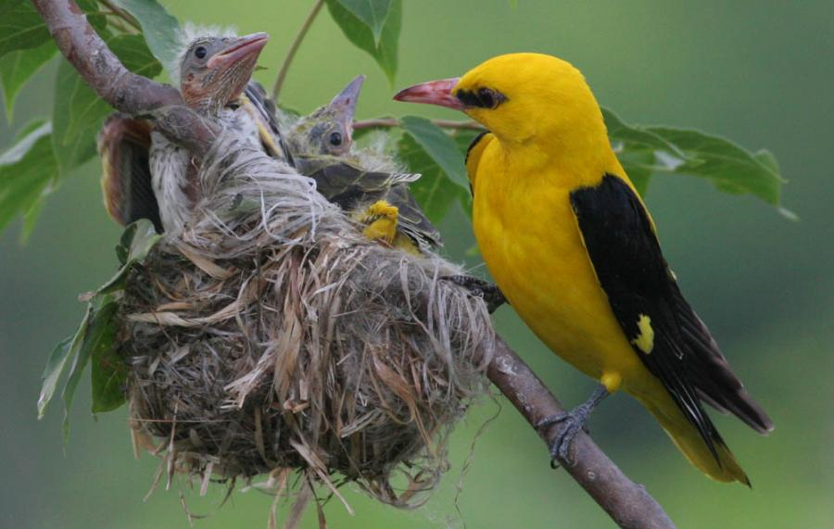
Виталий Валентинович Бианки
«Лесные домишки»

Slide 2
Ласточка-береговушка

Slide 3
Небольшая птица крупнее воробья , обитающая на песчаных или галечниковых побережьях рек и озёр, иногда вдали от воды. Перелётная птица.
Окраска верхней стороны тела буровато-серая, нижняя сторона тела белая, на зобе имеется поперечная полоса чёрного цвета. Темя черноватое, на лбу широкая чёрная полоса, ограниченная сверху тонкой белой полосой и проходящая через обведённые жёлтой каймой глаза. Цвет ног — серо-красный.
Гнездо зуйка выглядит как небольшое углубление в песке, иногда с валиком из камушков. Самка откладывает 4 желтоватых с тёмными точками яйца

Slide 4
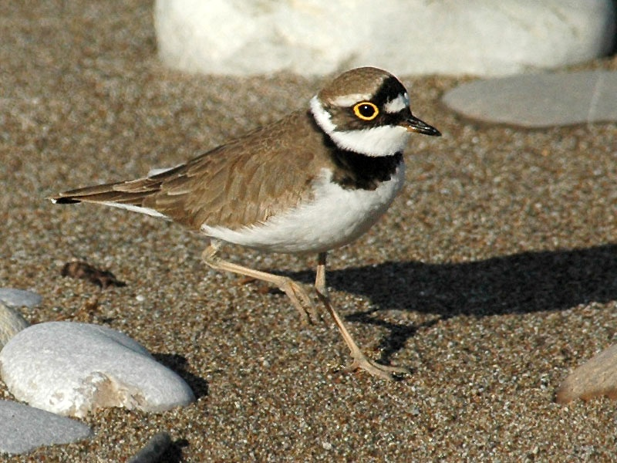
зуёк

Slide 5
Гнездится в умеренных широтах Европы и Западной Сибири, а также на северо-востоке Африки. В зависимости от района обитания, оседлый, перелётный или частично перелётный вид. Обычная, но во многих местах немногочисленная птица. Осторожная птица, в период размножения прячется в листве деревьев и замолкает при появлении человека или крупного животного.
Гнездится на ветвях деревьев. Гнездо рыхлое, обычно 2 птенца.

Slide 6
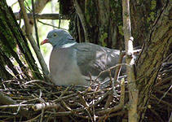
витютень
крупнее

Slide 7
Небольшая яркая птица, единственный представитель семейства иволговых, распространённый в умеренном климате северного полушария. Гнездится в Европе и в Азии к востоку до Енисея. Шумная и подвижная, обычно держится в кроне деревьев, преимущественно лиственных. Необщительна, встречается в одиночку либо парами. Питается гусеницами и другими насекомыми, а также ягодами. Мигрирует на дальние расстояния, зимует в тропиках Азии и Африки к югу от Сахары. Обычный вид.
По данным Всемирного союза охраны природы, довольно многочисленный вид. Несмотря на то, что общая популяция птиц за последние годы снизилась, её динамика в настоящее время не позволяет рассматривать этот вид как уязвимый.

Slide 8
иволга

Slide 9
Пеночка-весничка достигает в длину от 11 до 13 см, размах крыльевсоставляет от 17 до 22 см. Вес пеночки-веснички составляет от 8 до 11 г. Внешне её трудно отличить от пеночки-теньковки, однако их пение существенно отличается. Верхняя сторона пеночки-веснички окрашена в зелёный или оливковый цвет, её нижняя сторона желтовато-белая. У этой маленькой птички желтоватое горлышко, грудь и полоски над глазами. Самцы и самки выглядят одинаково.

Slide 10
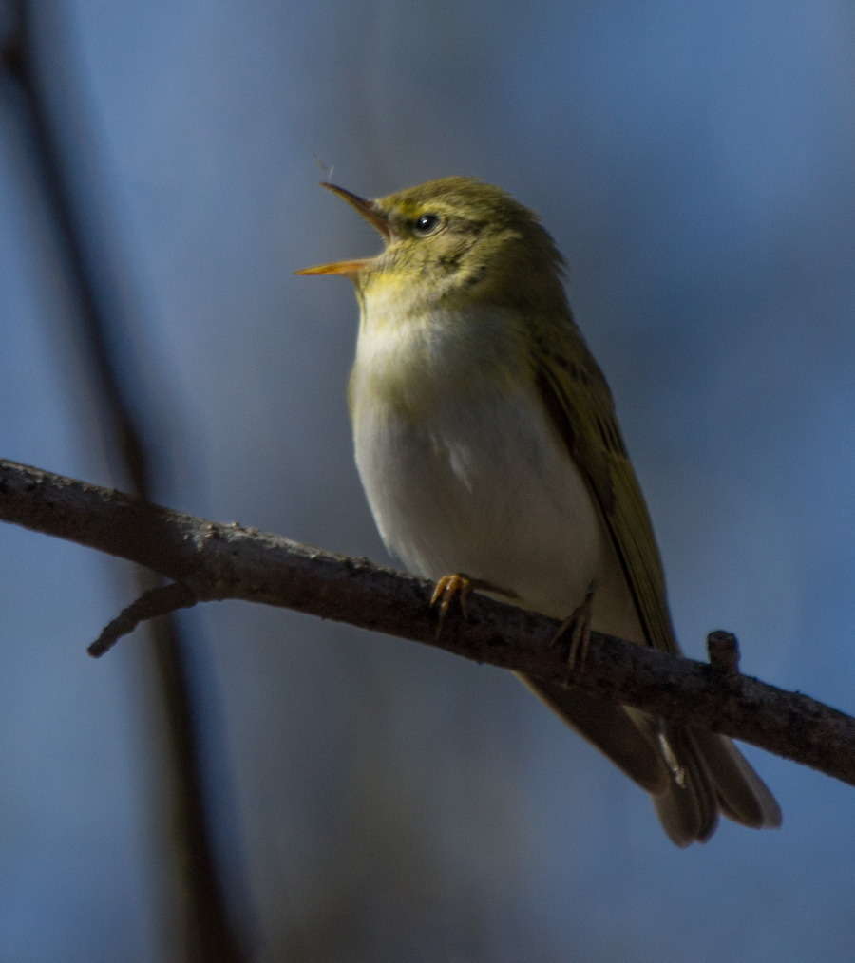
пеночка

Slide 11
Поганковые (лат. Podicipedidae) — семейство водоплавающих птиц, единственное в отряде поганкообразных (лат. Podicipediformes). Включает 22 вида, из которых три вымерли. Русское название «поганка» происходит от отвратительного вкуса их мяса, которое имеет неприятный запах рыбы. Наиболее распространённым видом в Европе является большая поганкаили чомга.

Slide 12
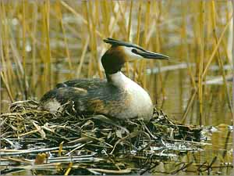
чомга

Slide 13
Ответьте на вопросы:
1.Кого из птиц встретила на своём пути ласточка- береговушка?
2.Почему ей не понравились
их домики?
3.В каком доме живёт сама
ласточка?

